Slide 1
Lezione 9
azioni biologiche del cortisolo
Aldosterone
Adrenalina

Slide 2
Il cortisolo
“l’ormone dello stress”

Slide 3
Gli effetti del cortisolo
In condizioni normali
In condizioni di stress
Nella patologia d’organo (corticale del surrene)
insufficienza surrenalica (o morbo di Addison)
ipersurrenalismo (o morbo di Cushing)

Slide 4
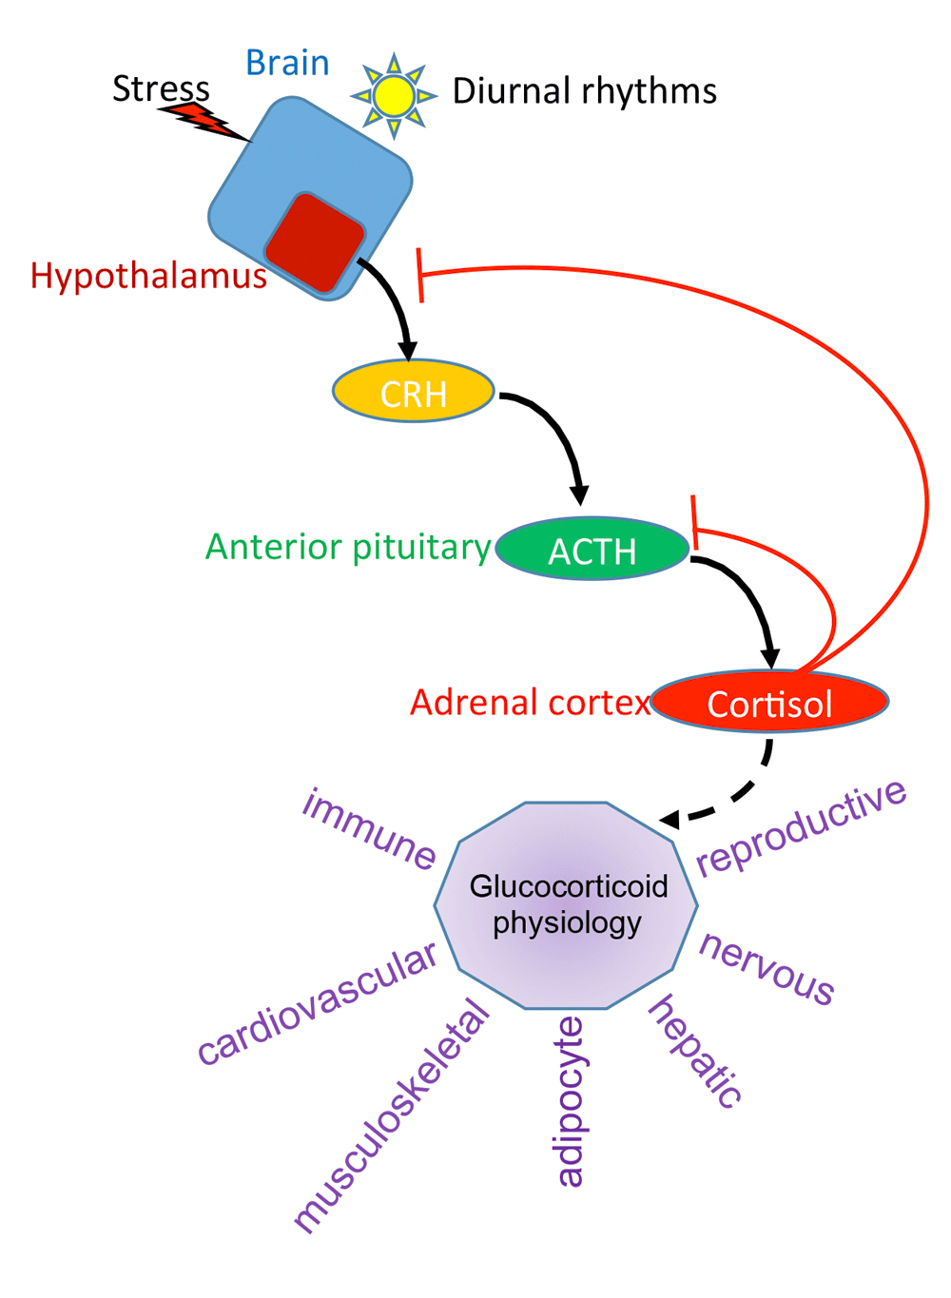
Figure 2. Hypothalamic-pituitary-adrenal (HPA) axis
and cortisol-dependent physiological responses
Garabedian MJ, Harris CA and Jeanneteau F. Glucocorticoid receptor action in metabolic and neuronal function [version 1]. F1000Research 2017, 6:1208 (doi: 10.12688/f1000research.11375.1)
Notes:
Figure 2. Hypothalamic-pituitary-adrenal (HPA) axis. Shown is a representation of the HPA axis. Light or stress activates the hypothalamus to produce corticotrophin-releasing hormone (CRH). This secreted protein binds to the pituitary gland and induces secretion of adrenocorticotropic hormone (ACTH), which in turn signals the adrenal cortex to produce cortisol. Via a negative feedback loop, cortisol suppresses CRH and ACTH to maintain an optimal, stable level of cortisol in the plasma. In purple are some of the physiological responses affected by glucocorticoids.
Garabedian MJ, Harris CA and Jeanneteau F. Glucocorticoid receptor action in metabolic and neuronal function [version 1]. F1000Research 2017, 6:1208 (doi: 10.12688/f1000research.11375.1)

Slide 5
Le azioni fisiologiche del cortisolo
sono sincronizzate sul fotoperiodo (giorno-notte)

Slide 6
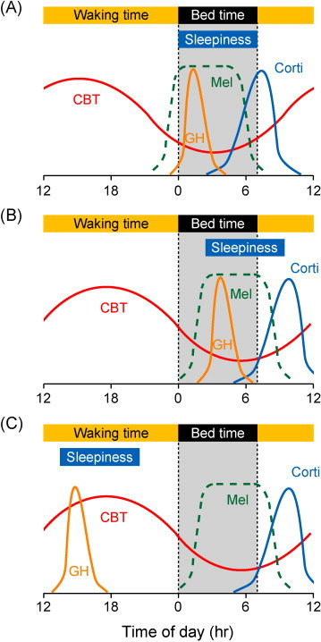
Il cortisolo è l’ormone del risveglio dal sonno
Normale
Ritardato
Gravemente ritardato o alterato
Notes:
source
Importance of regular lifestyle with daytime bright light exposure on circadian rhythm sleep–wake disorders in pervasive developmental disorders
August 2011Japanese Dental Science Review 47(2):141-149
DOI: 10.1016/j.jdsr.2011.04.001
Regolazione temporale dei ritmi circadiani umani della temperatura corporea, degli ormoni endocrini e nello stato di sonno-veglia abituale.
Le abbreviazioni sono temperatura corporea (CBT) e concentrazione ematica di melatonina (Mel), ormone della crescita (GH) e cortisolo (Corti).
Nella normale relazione tra i tempi fisiologici e il tempo sociale, le persone possono mantenere la loro sonnolenza in base all'ora di andare a letto (sonno abituale).
Nelle desincronizzazioni esterne, i tempi fisiologici (interni) e l'orologio sociale a 24 ore sono dissociati, causando un ritardo nell'insorgenza del sonno e una prolungata sonnolenza di giorno.
Ulteriori desincronizzazioni negli orologi interni fanno sì che le persone perdano le relazioni temporali tra la fisiologia correlata al sonno e il periodo abituale (sociale) di sonno-veglia.

Slide 7
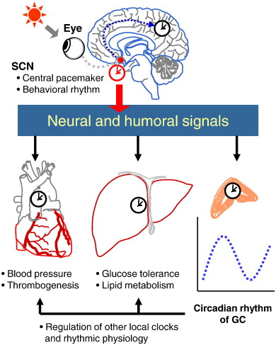
Il rilascio di cortisolo è legato al fotoperiodo
Il nucleo soprachiasmatico (SCN) è stimolato dalla luce. SNC attiva il nucleo paraventricolare (PVN).
PVN rilascia il Corticotropin releasing hormone (CRH).
L’ACTH induce la steroidogenesi
induzione ciclica dell’espressione del gene che codifica StAR (trasporto mitocondriale di colesterolo)
I tessuti periferici rispondono attraverso il recettore per il glucocorticoidi (GR).
Si innescano meccanismi molecolari per le variazioni biochimiche e fisiologiche della funzione degli organi e apparati.
Notes:
source
Circadian rhythm of adrenal glucocorticoid: Its regulation and clinical implications
Author links open overlay panelSooyoungChungGi HoonSonKyungjinKim
Show more
https://doi.org/10.1016/j.bbadis.2011.02.003

Slide 8
Le azioni del cortisolo
Azioni metaboliche
Azioni sul sistema cardiovascolare
Azioni sul sistema nervoso centrale
Azioni anti-infiammatorie e immunitarie

Slide 9
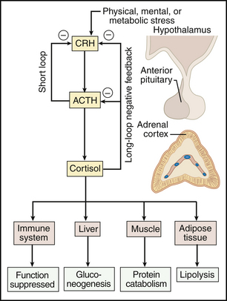
Azioni metaboliche del cortisolo
Mobilizzazione di substrati energetici dagli organi di riserva
Tessuto adiposo: lipolisi
acidi grassi per i tessuti che li utilizzano
Muscolo: proteolisi
amminoacidi per la gluconeogenesi
Fegato: gluconeogenesi
glucosio per il cervello e altri organi
Notes:
source
https://basicmedicalkey.com/71-2/

Slide 10
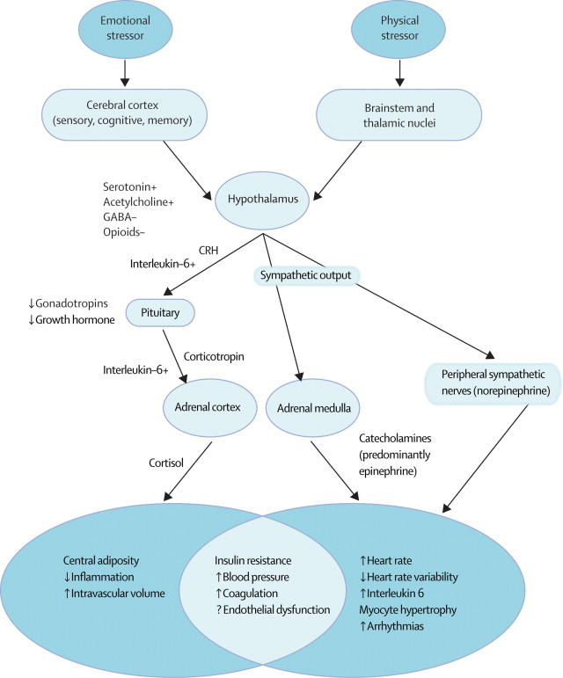
Azioni cardiovascolari del cortisolo
Si sommano agli effetti dell’adrenalina
Aumentano:
tono vascolare
pressione arteriosa
gittata cardiaca
filtrazione renale glomerulare
Notes:
source
The cardiovascular toll of stress
The Lancet, 2007. DOI:https://doi.org/10.1016/S0140-6736(07)61305-1

Slide 11
Si può vivere senza cortisolo?
Il caso del morbo di Addison
o Insufficienza surrenalica

Slide 12
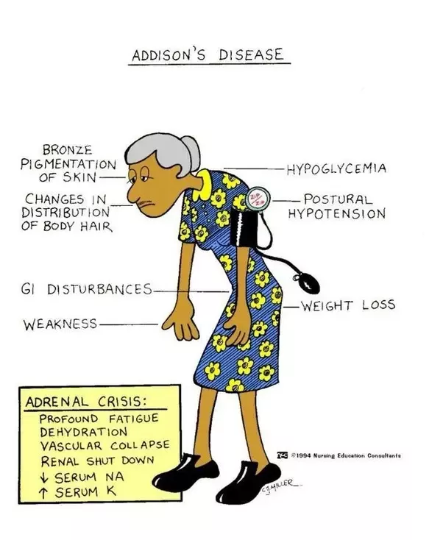
Insufficienza surrenalica morbo di Addison descritto nel 1855
Notes:
source
https://www.quora.com/What-is-Addisons-Disease-in-laymans-terms

Slide 13
Anche lo stress stimola l’ipotalamo
Nell’ipotalamo, il nucleo paraventricolare (PVN) è stimolato dallo stress (neuroni afferenti attivati)
PVN induce il rilascio di CRH.
Il CRH stimola le cellule corticotrofe a produrre ACTH
L’ACTH stimola la corticale del surrene a produrre cortisolo
I tessuti periferici rispondono attraverso il recettore per il glucocorticoidi (GR).
Si innescano meccanismi molecolari per le variazioni biochimiche e fisiologiche della funzione degli organi e apparati.
Lo stress NON è legato al fotoperiodo, perciò il rilascio di cortisolo può aumentare in qualsiasi momento e perdurare.
Lo stress attiva anche l’asse ipotalamo-midollare del surrene
aumenta il rilascio di adrenalina

Slide 14
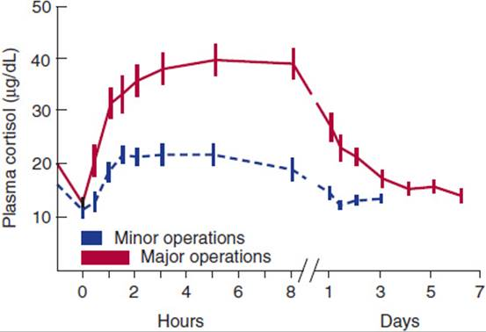
Esempio lo stress chirurgico causa un aumento stabile di cortisolemia
Notes:
source
https://doctorlib.info/physiology/pathophysiology-disease-clinical-medicine-7/21.html

Slide 15
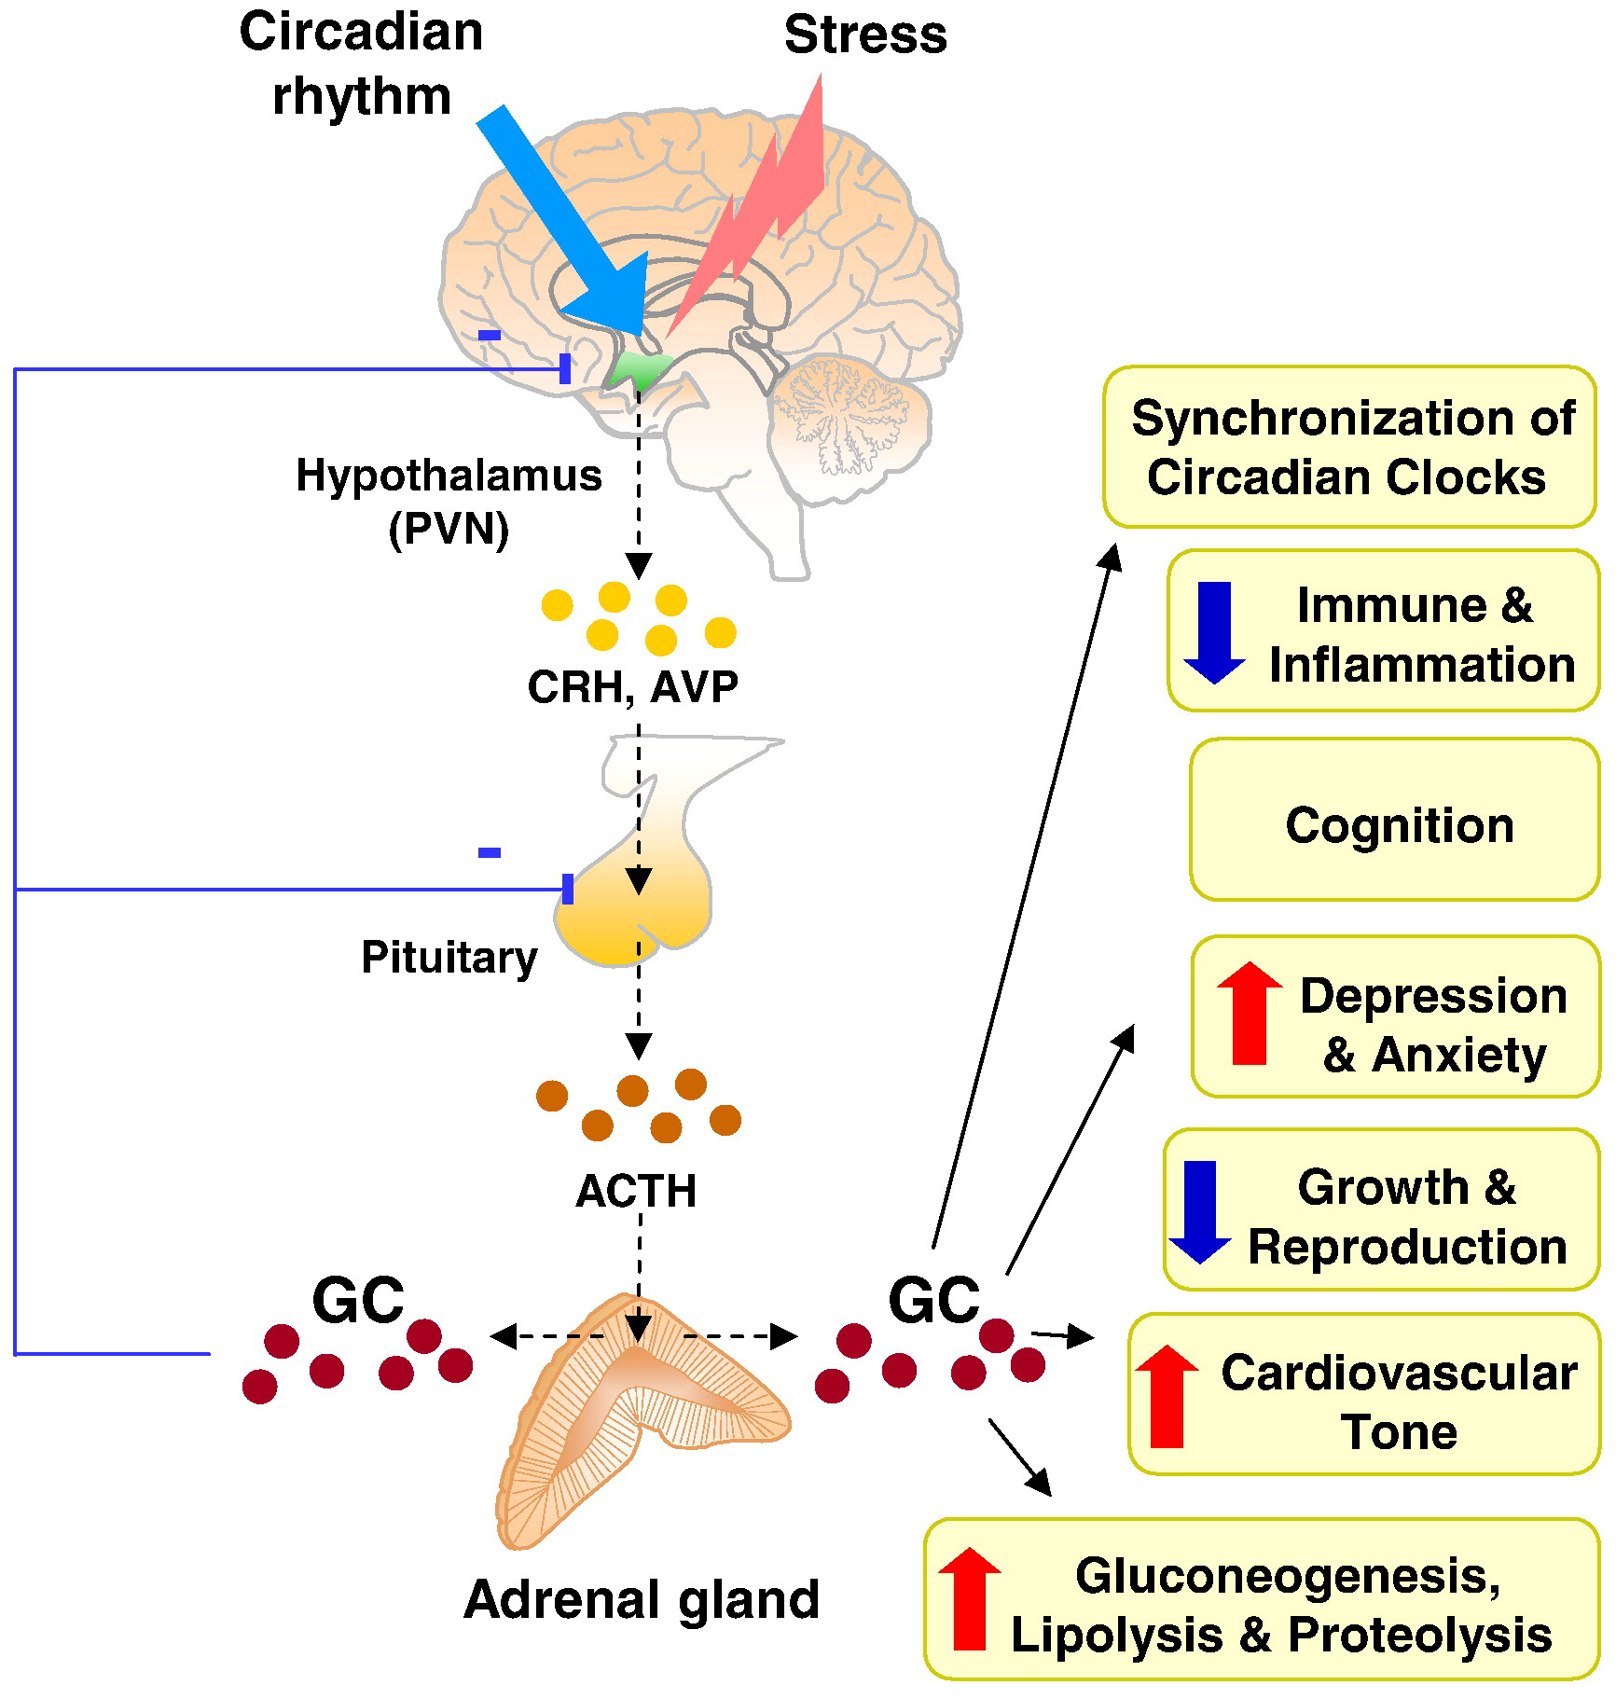
L’aumento ACUTO del cortisolo causa:
Aumento di substrati ossidativi (anche per guarigione dei tessuti)
iperglicemia
lipolisi
Ipertono cardiovascolare
aumento della pressione arteriosa
(Depressione e ansia)
vigilanza
Riduzione dell’infiammazione
rubor
calor
tumor
dolor
Notes:
source
Circadian rhythm of adrenal glucocorticoid: Its regulation and clinical implications
Author links open overlay panelSooyoungChungGi HoonSonKyungjinKim
Show more

Slide 16
Azioni anti-infiammatorie del cortisolo
INIBIZIONE di geni che regolano l'espressione di ENZIMI:
Ciclossigenasi 2- (COX-2, sintesi di prostaglandine, mediatrici della risposta infiammatoria).
Sintasi del monossido d’azoto inducibile (iNOS), così limita la vasodilatazione, eritema e gonfiore).
maggior parte delle citochine infiammatorie.
UPREGOLAZIONE dell'espressione dell’ANNESSINA A1, che a sua volta inibisce la risposta cellulare dell’infiammazione:
inibisce direttamente la fosfolipasi A2 (PLA2), così riduce la produzione di prostaglandine e leucotrieni, mediatori della risposta infiammatoria
inibisce la COX-2 (attività post-trascrizionale)
promuove il distacco di neutrofili dall'endotelio
riduce la penetrazione dei neutrofili attraverso l'endotelio dei vasi sanguigni
Notes:
source
http://tmedweb.tulane.edu/pharmwiki/doku.php/glucocorticoid_pharmacology

Slide 17
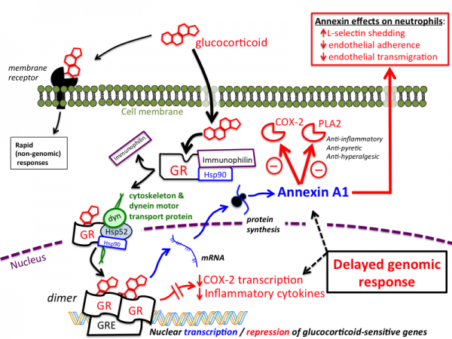
Meccanismi molecolari dell’azione anti-infiammatoria e immuno-soppressiva del cortisolo

Slide 18
Il cortisolo è il mediatore tra orologi centrale e periferici in sintesi:
IN CONDIZIONI NORMALI
Gli orologi periferici sono sincronizzati con l'attività circadiana dell'orologio centrale.
GLI STRESS ACUTI
disaccoppiano gli orologi dei tessuti periferici dall'orologio centrale.
Dopo la fine dello stress acuto, l'orologio centrale può riportare gli orologi periferici alla loro fase iniziale.
GLI STRESS CRONICI
azzerano gli orologi periferici portando al disaccoppiamento di questi ultimi dall'orologio centrale.

Slide 19
Il cortisolo è il mediatore tra orologi centrale e periferici
IN CONDIZIONI NORMALI, l'orologio del nucleo soprachiasmatico centrale (SCN) [nota: influenzato dalla luce], crea la fluttuazione diurna delle concentrazioni di glucocorticoidi. Gli orologi periferici sono sincronizzati con l'attività circadiana dell'orologio centrale.
GLI STRESS ACUTI attivano l'asse HPA determinando un aumento delle concentrazioni di glucocorticoidi indipendentemente dalla regolazione circadiana mediata dall'orologio centrale dell'asse HPA. I glucocorticoidi non oscillano su base giornaliera e disaccoppiano gli orologi dei tessuti periferici dall'orologio centrale. Dopo la fine dello stress acuto, l'orologio centrale può riportare gli orologi periferici alla loro fase iniziale.
GLI STRESS CRONICI innescano il rilascio di glucocorticoidi da parte della corteccia surrenale indipendentemente dalla regolazione diurna mediata dall'orologio centrale dell'asse HPA. Ciò azzera gli orologi periferici portando al disaccoppiamento di questi ultimi dall'orologio centrale.

Slide 20
L’aumento CRONICO del cortisolo causa:
sindrome metabolica
iperglicemia e iper-dislipidemia
aumento dell’adipe viscerale
Perdita della massa muscolare
proteolisi
Osteoporosi
Ipertono cardiovascolare
miotono e miogenesi
Depressione e ansia
Immunodepressione
rischio di cancro per ridotta sorveglianza immunitaria
Notes:
source
Circadian rhythm of adrenal glucocorticoid: Its regulation and clinical implications
Author links open overlay panelSooyoungChungGi HoonSonKyungjinKim
Show more

Slide 21
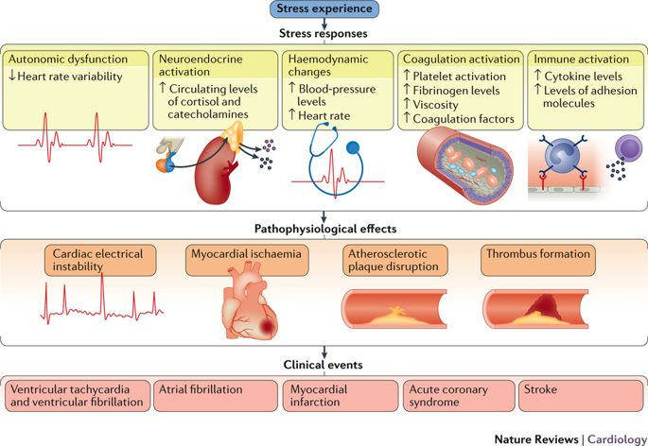
Lo stress cronico danneggia il sistema cardiovascolare
Notes:
source
Effects of stress on the development and progression of cardiovascular disease
Mika Kivimäki & Andrew Steptoe
Nature Reviews Cardiology volume15, pages215–229 (2018)

Slide 22
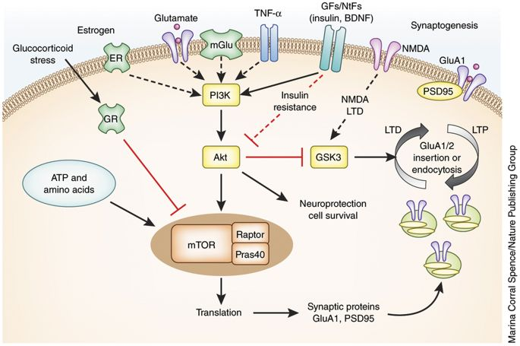
Lo stress cronio causa deficit sinaptico repressione dei geni per le proteine sinaptiche
Notes:
source
Synaptic plasticity and depression: new insights from stress and rapid-acting antidepressants
Ronald S Duman, George K Aghajanian, Gerard Sanacora & John H Krystal
Nature Medicine volume22, pages238–249 (2016)

Slide 23
Notes:
https://slideplayer.com/slide/4729337/
Presentazione di Olivier van Reeth
Centre d’etudes des rythm biologique, Univ. libre de Bruxelles, Belgio

Slide 24
La patologia d’organo
iposurrenalismo (o morbo di Addison)
ipersurrenalismo (o morbo di Cushing)

Slide 25
Insufficienza surrenalica morbo di Addison descritto nel 1855
Notes:
source
https://www.quora.com/What-is-Addisons-Disease-in-laymans-terms

Slide 26
I sintomi e segni dell’insufficienza surrenalica
Possono essere riferibili a carenza di:
Glucocorticoidi
Glucocorticoidi e mineralcorticoidi (aldosterone)
Glucocorticoidi e mineralcorticoidi e androgeni

Slide 27
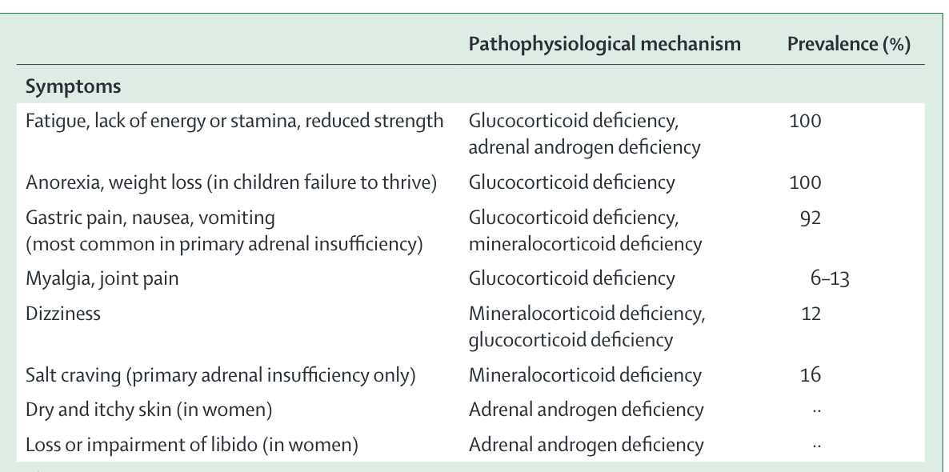
Sintomi del m. di Addison soggettivi (del paziente)
Notes:
source
Adrenal insufficiency.
The Lancet, Volume 383, Issue 9935, 2014, Pages 2152-2167,
https://doi.org/10.1016/S0140-6736(13)61684-0.
(http://www.sciencedirect.com/science/article/pii/S0140673613616840)

Slide 28
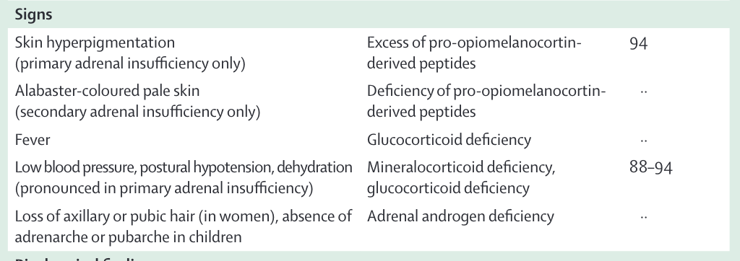
Segni del m. di Addison oggettivi (osservati da altri)

Slide 29
Eziopatogenesi del m. di Addison
primario
difetto di steroidogenesi surrenalica
in genere (80%) causato da meccanismo autoimmune. In tempi passati da tubercolosi.
difetti genetici
secondario
difetto pituitario di sintesi e rilascio di ACTH
terziario
difetto ipotalamico di sintesi e rilascio di CRH

Slide 30
La causa dell’iperpigmentazione cutanea
Perché aumenta la POMC?
Se c’è carenza di POMC, il m. di Addison è primario, secondario o terziario?

Slide 31
La sindrome di Cushing
Notes:
source
https://www.pinterest.com/pin/401875966720708569/

Slide 32
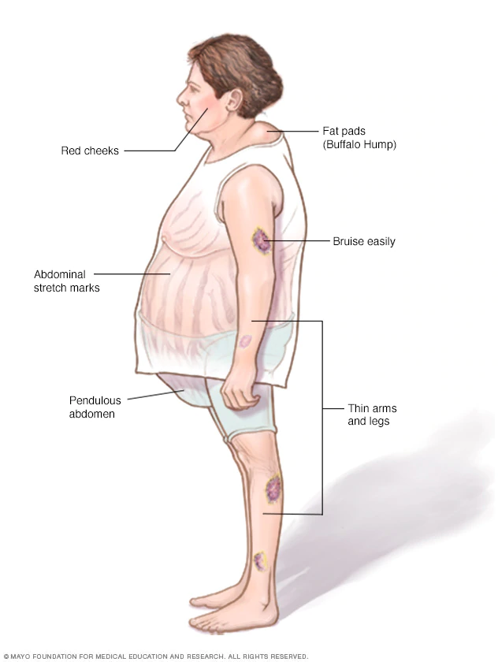
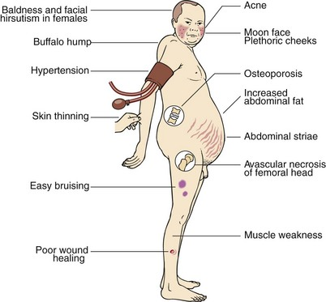
Notes:
source
maschio: https://wiki.mcmaster.ca/LIFESCI_4M03/group_5_presentation_1_-_glucocorticoid_hyperfunction_cushing_s_syndrome
femmina: https://www.mayoclinic.org/diseases-conditions/cushing-syndrome/multimedia/cushing-syndrome/img-20006295

Slide 33
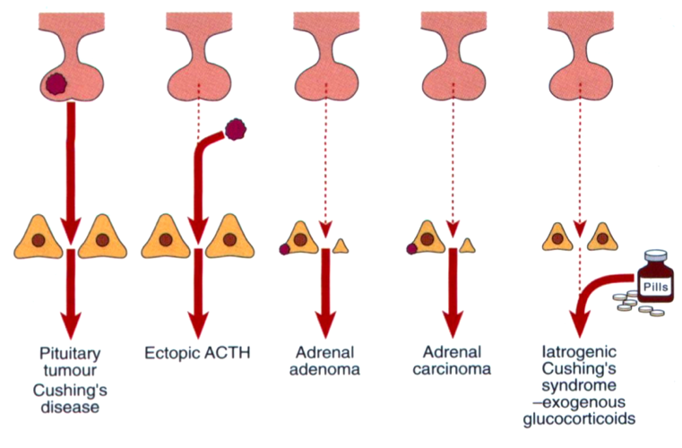
Eziopatogenesi del m. di Cushing alterazione dell’asse ipotalamo-ipofisi-surrene
Adenoma dell’ipofisi o ectopico
ACTH-dipendente
cortisolo-indipendente
ipertrofia bilaterale
Adenoma o carcinoma del surrene
ACTH-indipendente
cortisolo-indip.
Surrene sano ipotrofico
Iatrogenico
causato dalla terapia Surreni ipotrofici
asse non OK
asse OK

Slide 34
L’aldosterone
Omeostasi dell’acqua e degli elettroliti
Agisce sul rene (colon, sistema cardiovascolare, cervello)
Aumenta il riassorbimento del sodio e l’eliminazione del potassio

Slide 35
Rilascio di aldosterone
È regolato direttamente da:
Angiotensina II
[K⁺]_{ex} (anche detta kaliemia, concentrazione ematica di K⁺)
ACTH

Slide 36
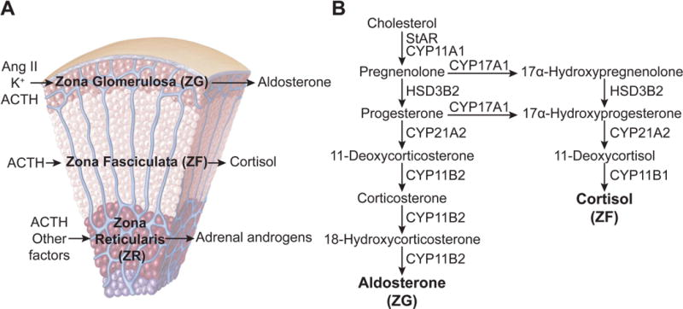
L’aldosterone è un mineralcorticoide surrenalico
Notes:
Hypertension. Author manuscript; available in PMC 2019 Feb 1.
Published in final edited form as:
Hypertension. 2018 Feb; 71(2): 218–223.
Published online 2017 Dec 11. doi: 10.1161/HYPERTENSIONAHA.117.10391

Slide 37
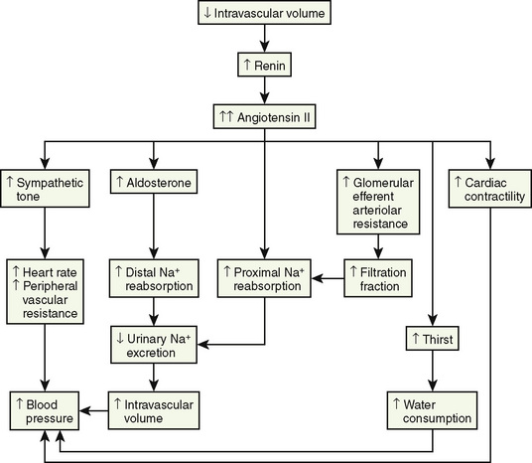
Il sistema renina-angiotensina-aldosterone

Slide 38
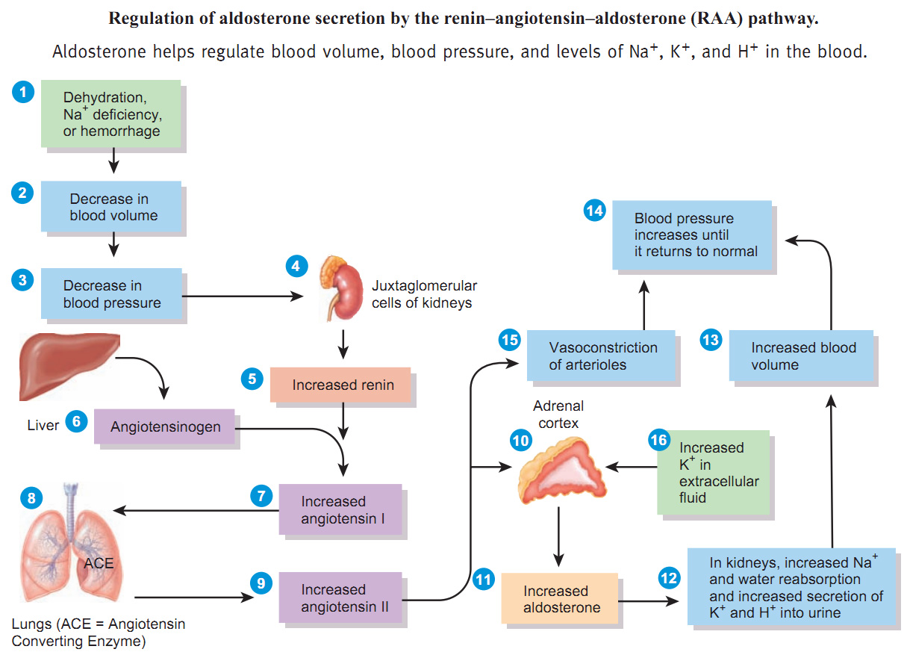
in verde: le cause scatenanti, anche dette causa prima
in giallo: l’effetto
in azzurro: le condizioni fisiologiche prima e dopo l’aldosterone (o l’angiotensina II)
Notes:
source
https://antranik.org/the-renin-angiotensin-aldosterone-reflex/

Slide 39
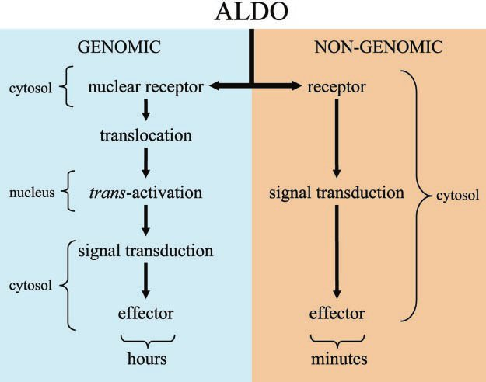
Notes:
January 2003AJP Advances in Physiology Education 26(1-4):8-20
DOI: 10.1152/advan.00051.2001

Slide 40
per la tiroide vedi qua
https://www.google.com/search?biw=1355&bih=648&tbm=isch&sa=1&ei=1WioXbLFBYzUwAL28p-QCg&q=corticotroph+cells+pituitary&oq=corticotroph+cells+pituitary&gs_l=img.3...135835.148124..148623...3.0..0.85.1821.25......0....1..gws-wiz-img.......0i67j0j0i30j0i24j0i10.Gs-ViBiDSbU&ved=0ahUKEwjyg_bMr6PlAhUMKlAKHXb5B6IQ4dUDCAc&uact=5#imgdii=VmYXUA_GEChf2M:&imgrc=pY_36Avz0_aLYM:

Slide 41
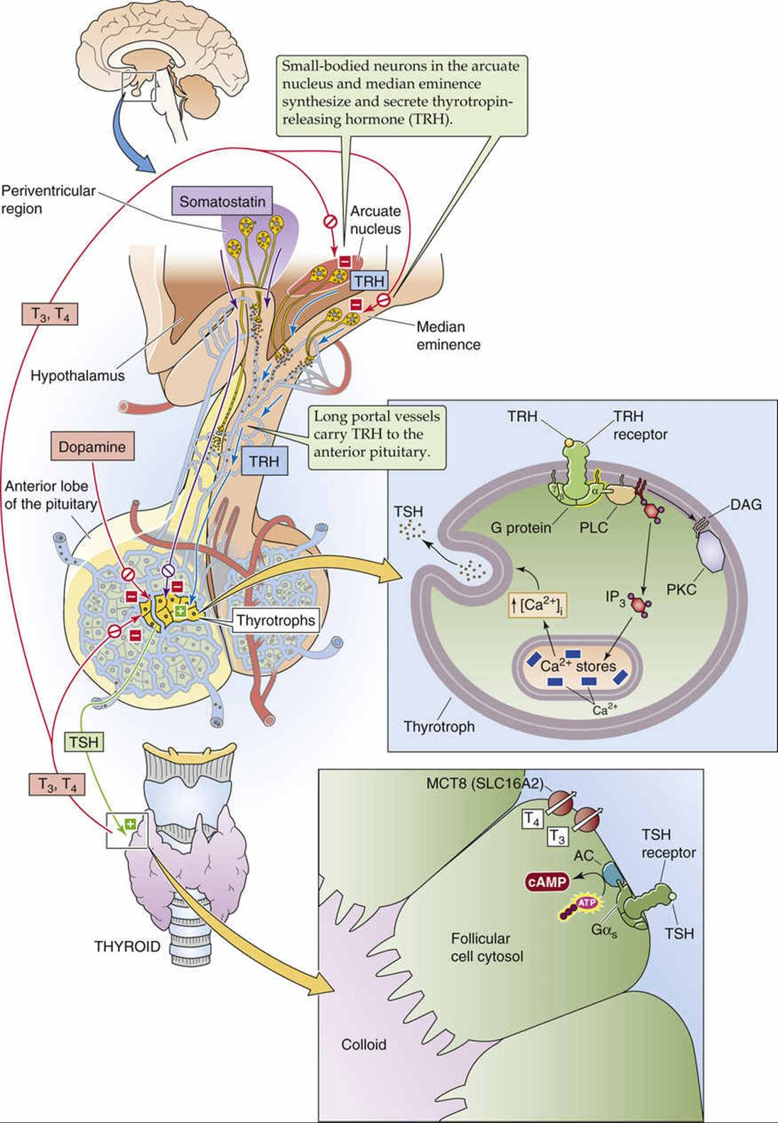
Notes:
source
https://doctorlib.info/physiology/medical/273.html

Slide 42
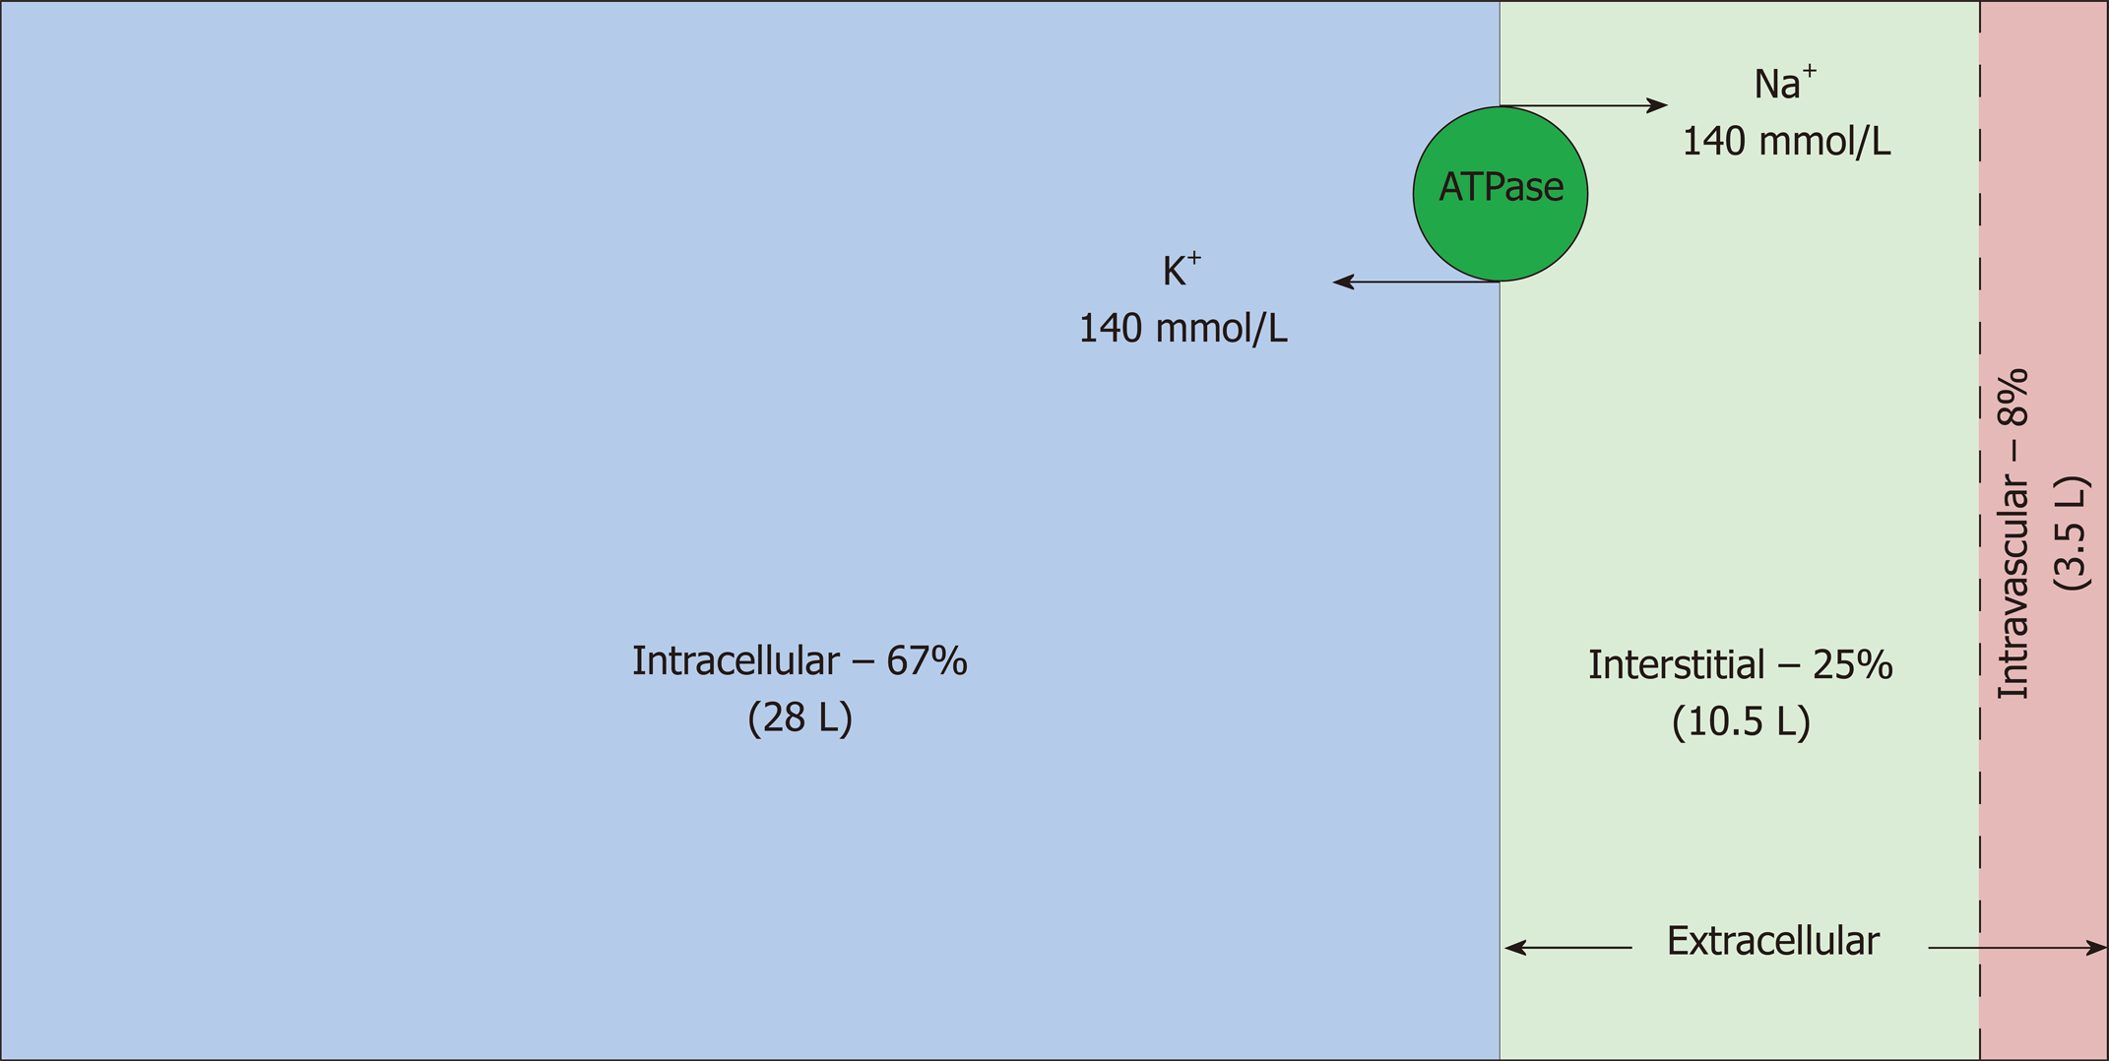
Distribution of total body water in various fluid compartments of a 70 kg man
Notes:
source
World J Nephrol. Jan 21, 2019; 8(1): 23-32
Published online Jan 21, 2019. doi: 10.5527/wjn.v8.i1.23

Slide 43
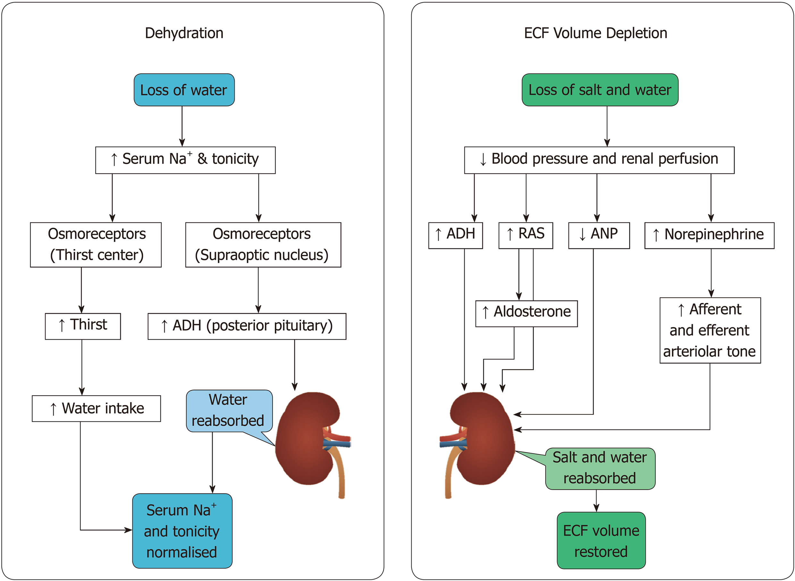
Notes:
source
World J Nephrol. Jan 21, 2019; 8(1): 23-32
Published online Jan 21, 2019. doi: 10.5527/wjn.v8.i1.23

